Slide 1
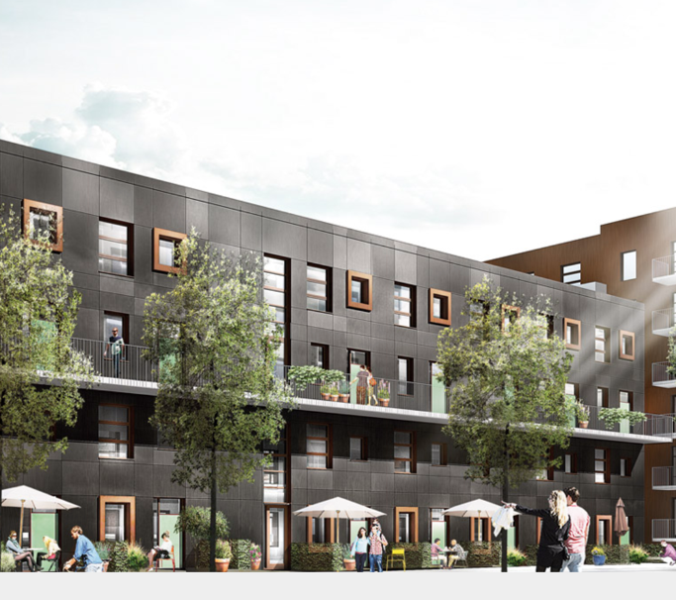
Nacka Kommun
LSS
Daglig verksamhet, 2018
Waxö Omsorg
Oktober 2018

Slide 2
Innehåll
  Om undersökningen 3
Resultat 4
Kontakt 17

Slide 3
Om undersökningen
Bakgrund och syfte
Nacka kommun genomför löpande brukarundersökningar. Syftet med brukarundersökningarna är att ge Socialnämnden kunskap om brukarnas uppfattning om kvaliteten på insatserna. Undersökningen ska visa om de mål som nämnden fastställt beträffande nöjdhetsgraden är uppfyllda. Undersökningen är framtagen av Sveriges Kommuner och Landsting (SKL).
Undersökningarna skall också tillhandahålla underlag för jämförelser mellan olika verksamhetsområden och enheter inom kommunens verksamhet för personer med funktionsnedsättningar. Jämförelser görs med tidigare undersökningsresultat och kommuner inom ramen för arbetet med Kvalitetsbarometern LSS. Undersökningarna har också som mål att stimulera till engagemang bland personalen i frågor kring kvalitet i verksamheten.
Genomförande
Undersökningen genomfördes under veckorna 39-42. Personliga intervjuer genomfördes i boenden och dagliga verksamheter med surfplattor i första hand, men med möjlighet att även kunna besvara frågorna på en pappersenkät/ Pictogram om respondenten önskade detta.
2018 besvarades undersökning enbart av brukarna själva. 2017 besvarades undersökningen av brukarna själva, brukaren tillsammans med anhörig/god man eller enbart av anhörig/god man.
Totalt besvarades undersökningen av 107 personer vilket innebär en svarsfrekvens på 51 procent.
För denna verksamhet besvarades undersökningen av 10 personer.

Slide 4
Resultat

Slide 5
NKI – Nöjd Kund Index
Nöjd Kund Index
Nöjd Kund Index − NKI är ett mått på brukarnas övergripande nöjdhet med sitt boende och byggs upp av frågan nedan.
NKI är beräknat som ett medelvärde av respondenternas svar. Medelvärdet har indexerats till en skala 0-100.
Trivs du på din dagliga verksamhet?
NKI
92
Daglig verksamhet totalt 2018
Daglig verksamhet totalt 2017
Waxö Omsorg 2018
Waxö Omsorg 2017
89
95
100

Slide 17
Kontakt Origo Group
Vid frågor kontakta:
  Peter Linsér
  E-post: Peter.linser@origogroup.com
  Tel: 070-697 85 05

